Slide 1
Applications pour la gestion de projets SCRUM

Slide 2
Comparatif des applications
Application | Fonctionnalités | Sécurité | Visuel | Mode | Modèle économique
Jira | Complet mais rigide | Pas de double check sécurité | Classique | Cloud | Abonnement (10$/user/mois)
Redmine | Fonctionne par plugins, peu de fonctionnalités de base (pas de charts) | Pas de sécurité | Autère | Client-serveur | Gratuit
TRELLO | Personnalisable | Pas de cloud sécurité et data backup | Ergonomie agréable, post-it | Cloud | Gratuit
IceScrum | Complet et plugins | Interface agréable |  | Cloud | Gratuit ou Abonnement (250€/mois)

Slide 3
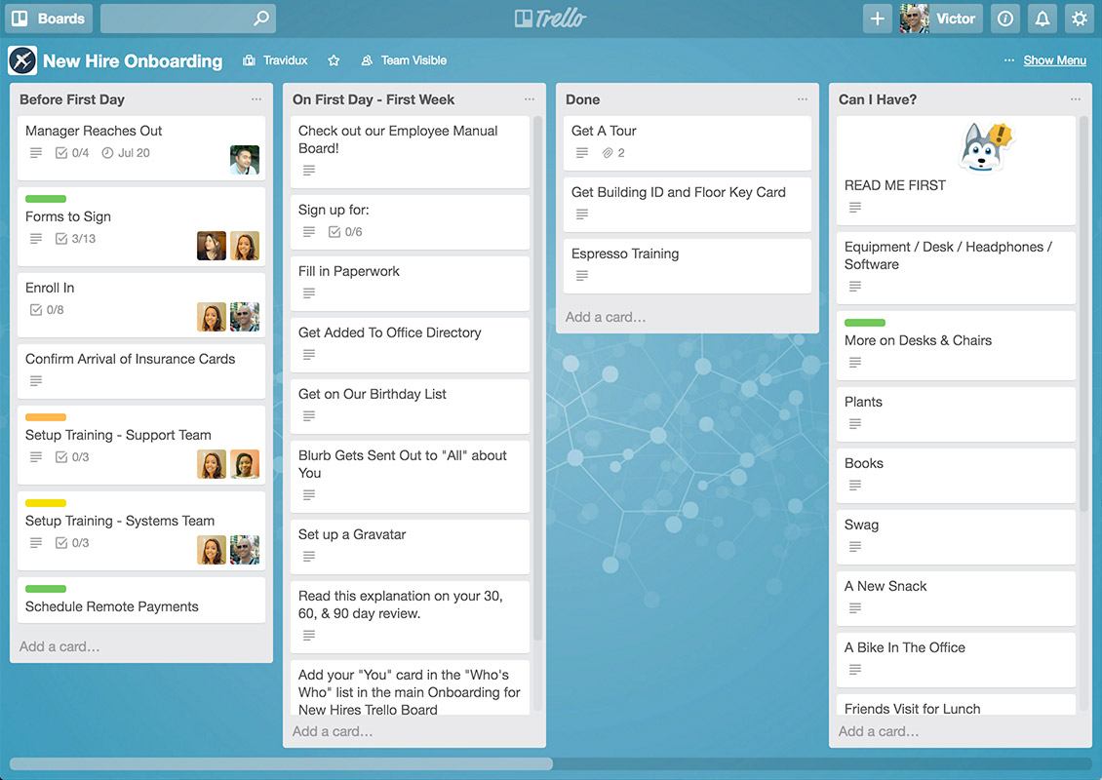
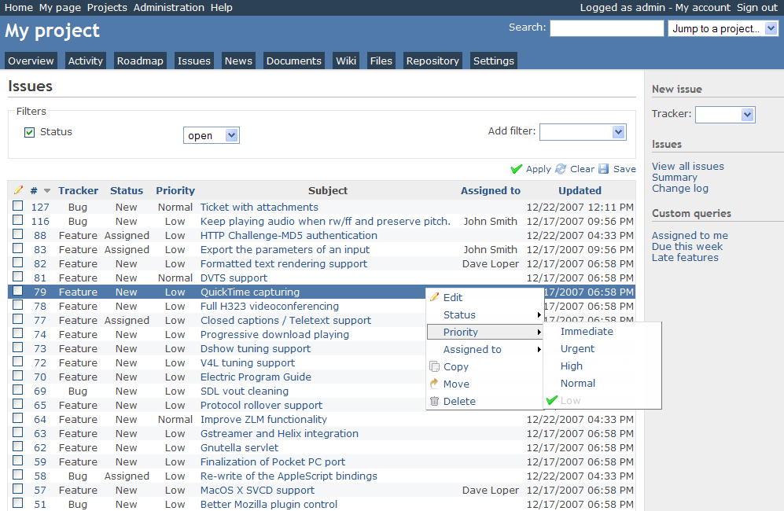
Redmine vs Trello

Slide 4
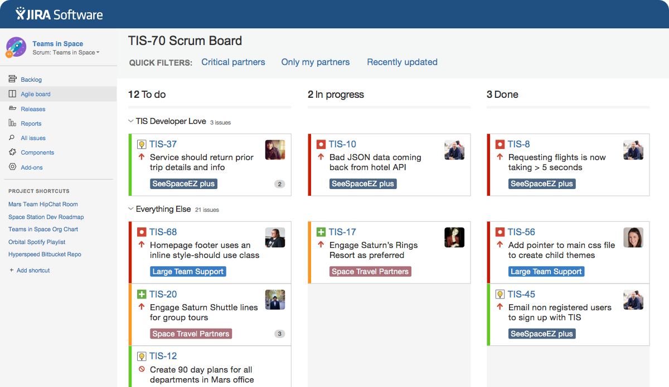
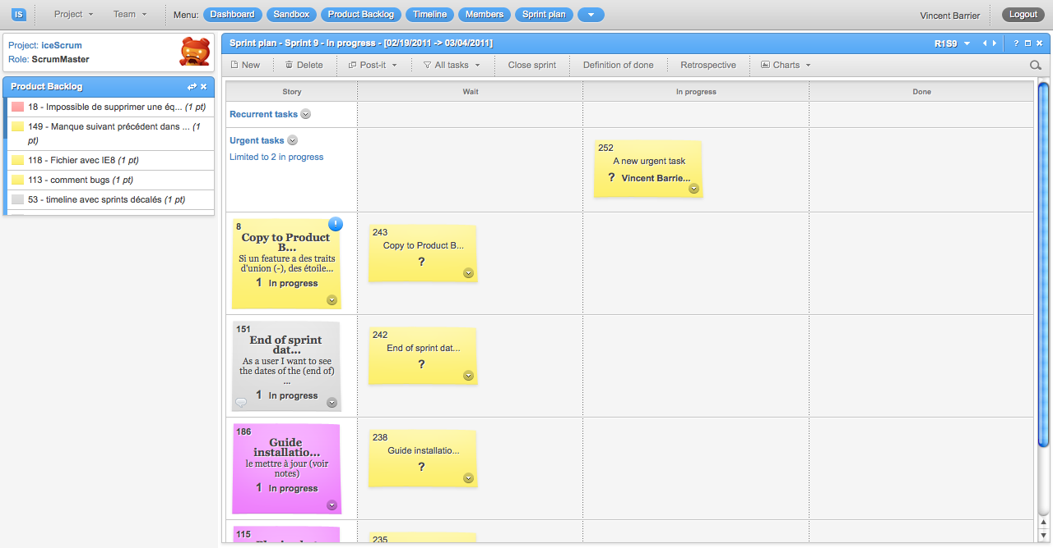
Jira vs IceScrum

